Slide 1
APP
渔乐生活
开发
需求规格说明以及各阶段成果汇报
G10

Slide 2
目录
contents
01
愿景与范围
05
界面原型展示
02
用户群分类
06
相关文档展示
03
用例文档
07
参考资料
04
需求规格说明
08
组员分工及评分

Slide 3
01
愿景与范围

Slide 4
1.1
背景
我们身边都有许多钓鱼爱好者，他们热爱钓鱼、乐于分享，可这一相对小众的垂钓类爱好者总是无处分享自己的生活，或者只仅限于一个小圈子。借着互联网时代的红利，一些和钓鱼有关的交流分享app应运而生。本app围绕钓鱼爱好者打造，解决爱好者们的需求，探索发现更多生活中的乐趣，主要围绕“休闲”、“资讯”、“交友”等主题，发现垂钓点、同城结交新的朋友、查询天气和渔具店等功能，分享钓鱼视频和心得体会，放大各位“渔友”们的乐趣。随时随地彼此相约，让钓鱼不再孤单！

Slide 5
1.2
愿景声明
针对本项目用户需要进行的钓鱼社交活动，而产生“渔乐生活APP”，将提供一个以地理信息位置为基础的社交平台，含有钓鱼地点的分享上传、通过文字、照片、视频和直播分享钓鱼经历、朋友圈社交、约钓、查询天气和渔具店、等功能，该系统将为钓鱼爱好者提供一个良好的交流平台。
我们保证，我们的产品不带有任何商用目的，可能会植入广告以维持运作，但不会有付费功能，让每个人都能体验到完整的软件功能

Slide 6
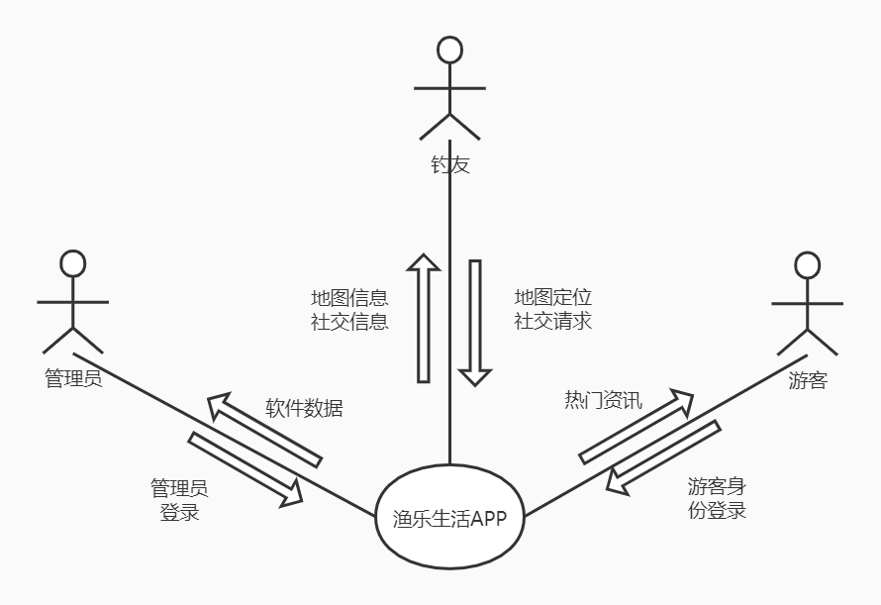
1.3
上下文图

Slide 7
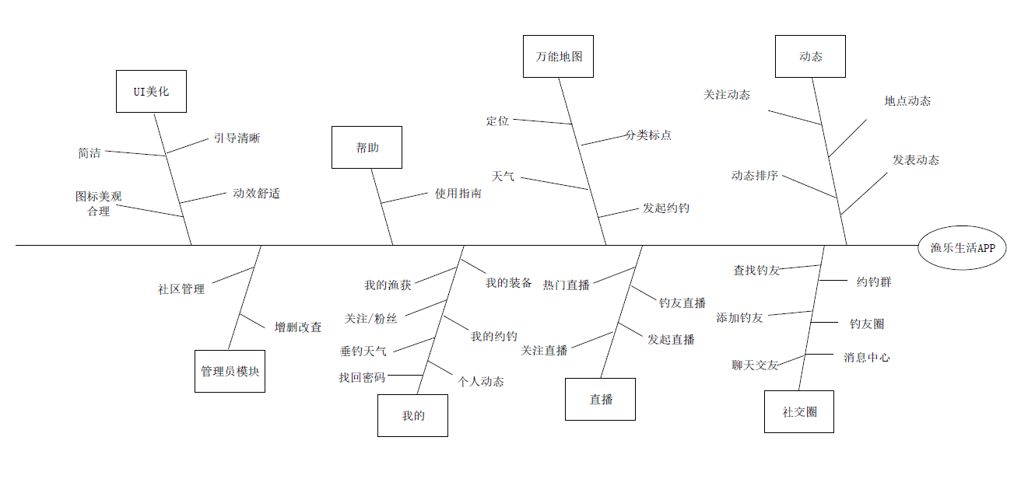
1.4
特性树

Slide 8
02
用户群分类

Slide 9
2.1
用户代表
用户群体：
钓鱼发烧友以及有可能使用本APP的潜在用户群体
最终用户：
杨枨老师
游客用户代表：
卢世逸
游客：
周鑫杰
系统管理员代表：
王天宇

Slide 10
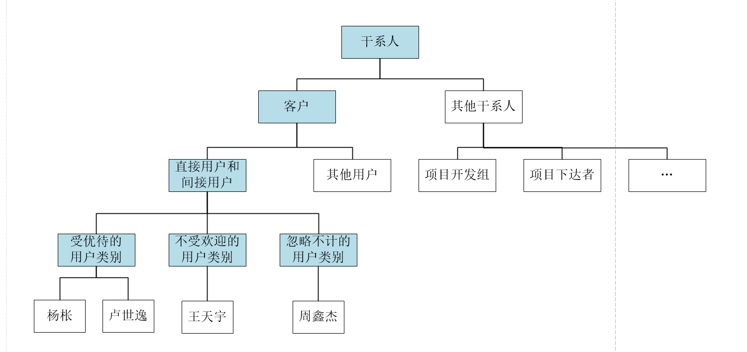

2.2
用户类别层次结构图

Slide 11
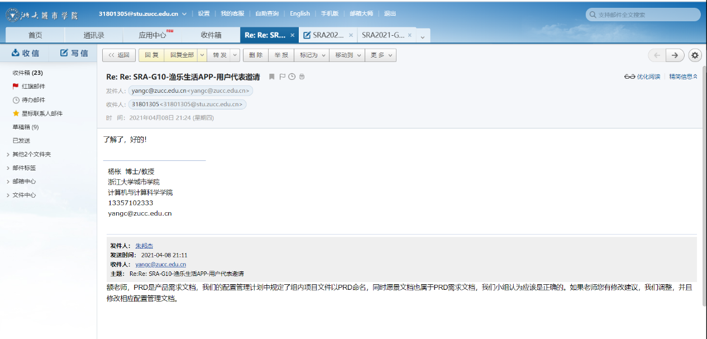
2.3
用户职责及邀请函
产品代言人：杨枨老师
敬爱的杨枨老师：
您好！
我们是浙江大学城市学院，软件需求分析原理与实践课程G10小组。
我们正在开发一个针对钓鱼发烧友的APP，“渔乐生活APP”。它将提供一个以地理信息位置为基础的社交平台，含有钓鱼地点的上传、分享钓鱼经历、朋友圈社交、相约钓鱼等功能，
该系统将给钓鱼爱好者提供一个良好的交流的平台。不同于当前钓鱼APP系统，我们的产品目前不带有商用、获利目的。
我们进行了用户分类，据了解您是一个钓鱼发烧友，拥有多年的钓鱼经历，因此我们觉得您非常适合担任此APP的用户代表,我们也希望您能履行以下职责：
1、 我们希望您每周都有1-2小时左右的时间可以和我们进行访谈。
2、 我们希望您能对我们APP的界面提出一些自己的看法和改进的意见。
3、 我们希望您能回答一些钓鱼方面的问题。
4、 我们希望您能表达出对本项目的一些愿望。
同时，您拥有以下权力：
1、 您可以根据自己的时间安排，和我们协商后决定具体的访谈时间。
2、 您可以选择不回答一些您觉得侵犯到您的问题
3、 您可以随时与小组成员取得联系并表达自己的看法
我们想正式邀请您担任用户代表，希望得到您的同意。

Slide 12
03
用例文档

Slide 13
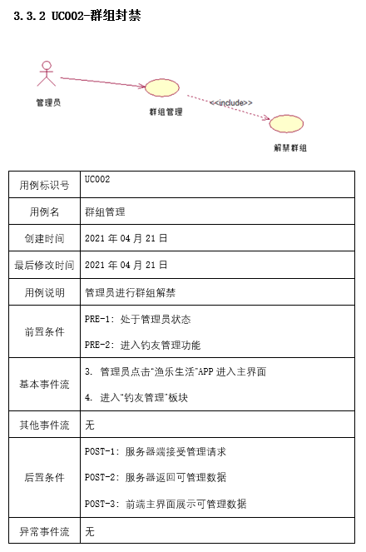
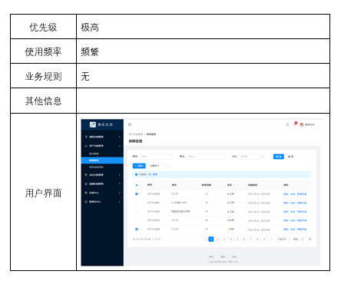
3.1
管理员用例文档

Slide 14
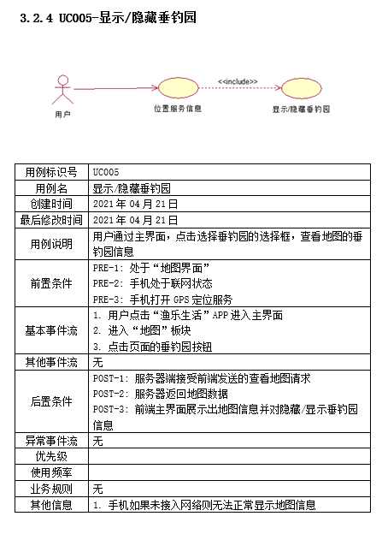
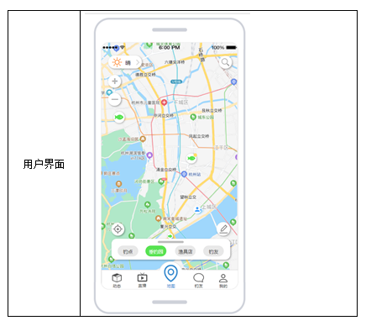
3.2
用户用例文档

Slide 15
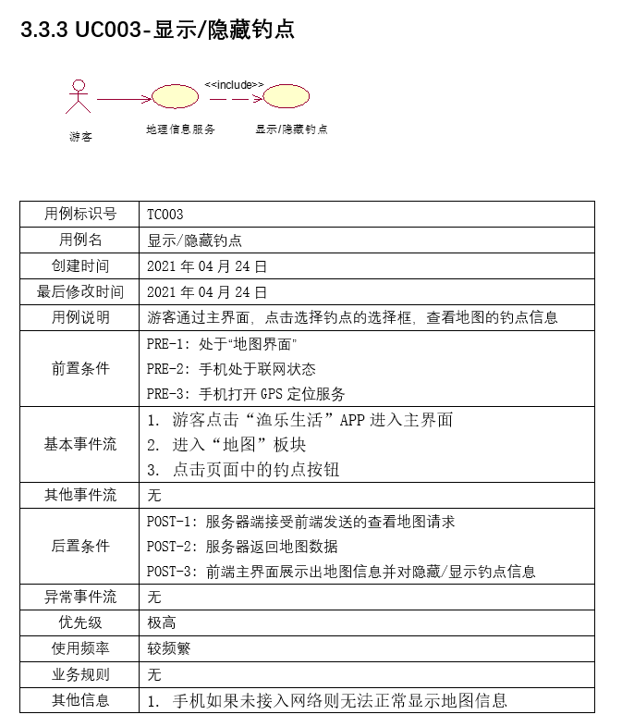
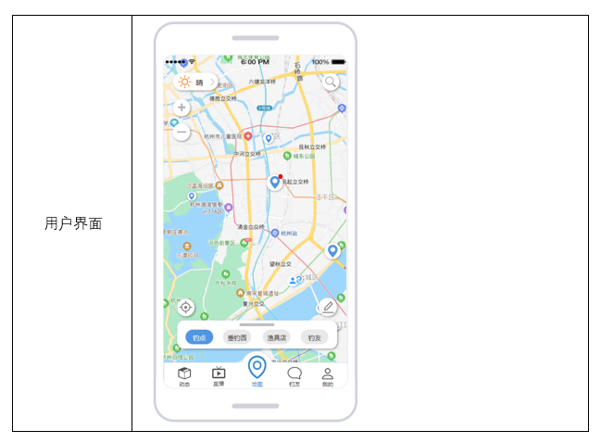
3.3
游客用例文档

Slide 16
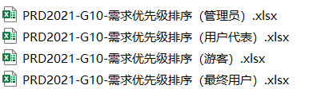
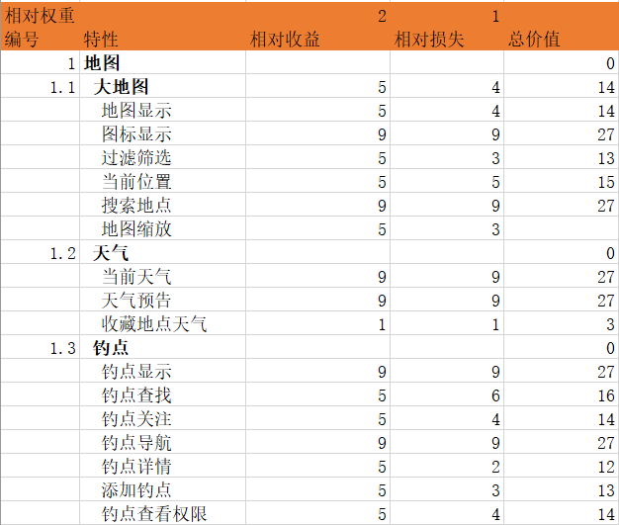
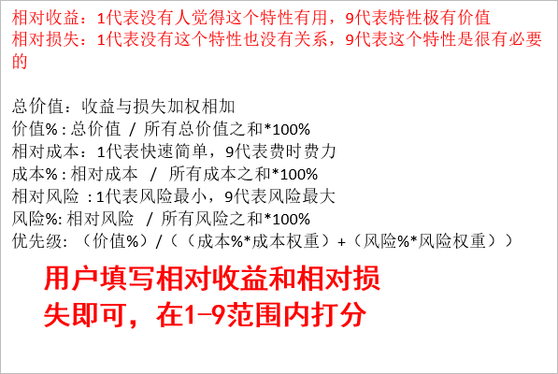
3.4
需求优先级

Slide 17
04
需求规格说明

Slide 18
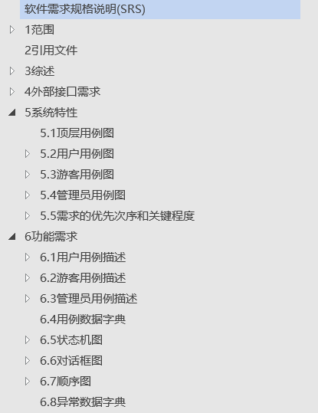
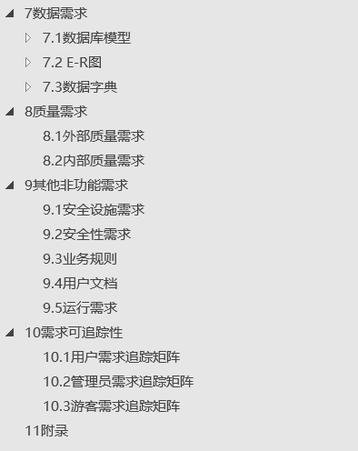
4.1
需求规格说明

Slide 19
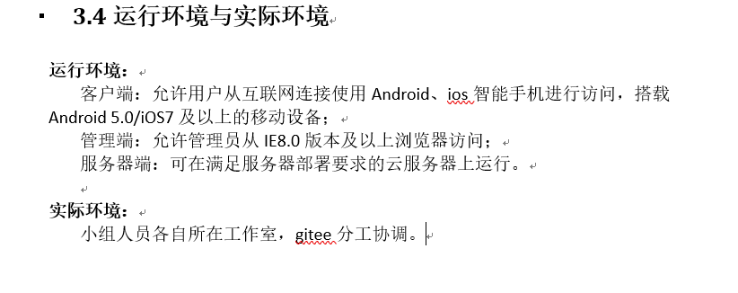
4.2
系统的实际环境和运行环境

Slide 20
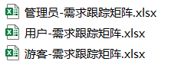
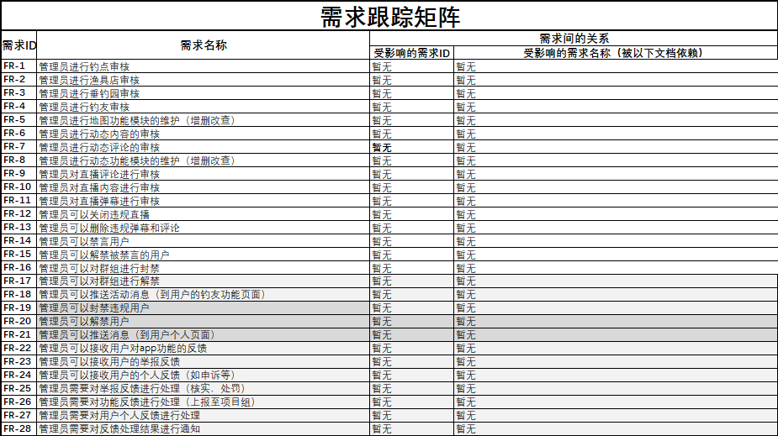
4.3
需求跟踪矩阵

Slide 21
05
界面原型展示

Slide 22


5.1
原型工具
Axure RP是美国Axure Software Solution公司旗舰产品，是一个专业的快速原型设计工具，让负责定义需求和规格、设计功能和界面的专家能够快速创建应用软件或Web网站的线框图、流程图、原型和规格说明文档。作为专业的原型设计工具，它能快速、高效的创建原型，同时支持多人协作设计和版本控制管理 。
Axure RP8.0图标 Axure RP9.0图标

Slide 23
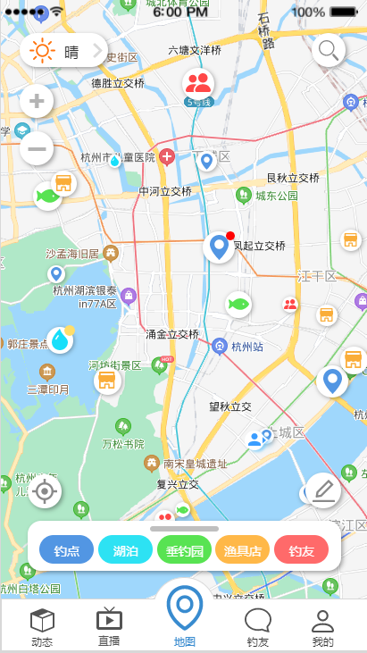
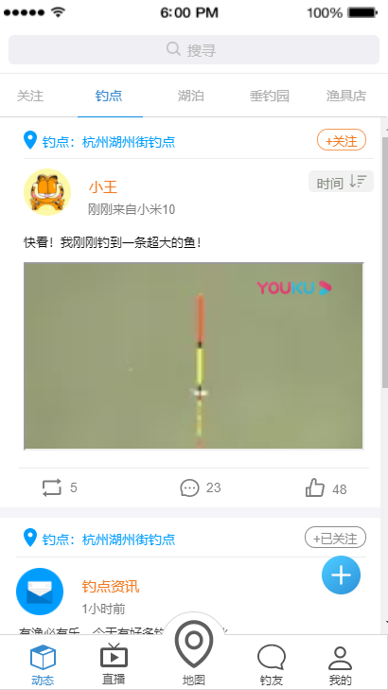
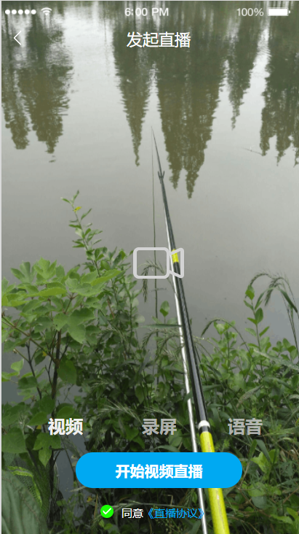
5.2
用户端界面

Slide 24
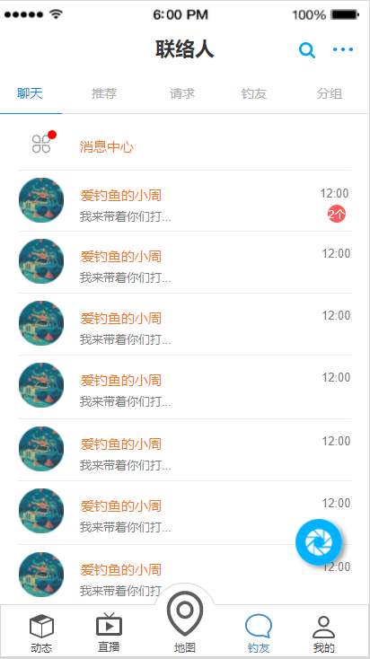
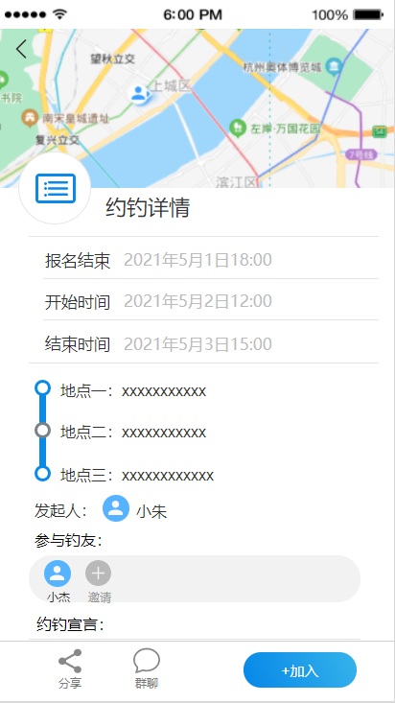
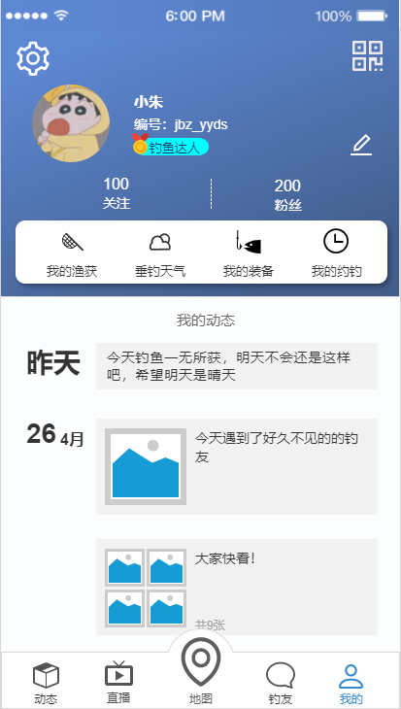
5.2
用户端界面

Slide 25
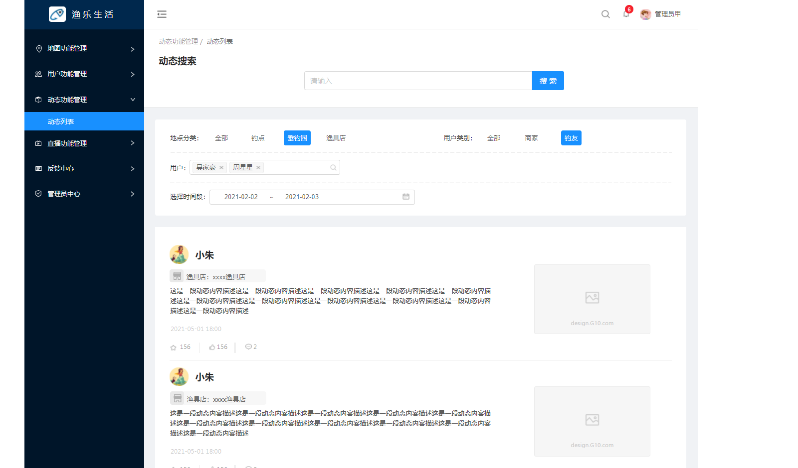
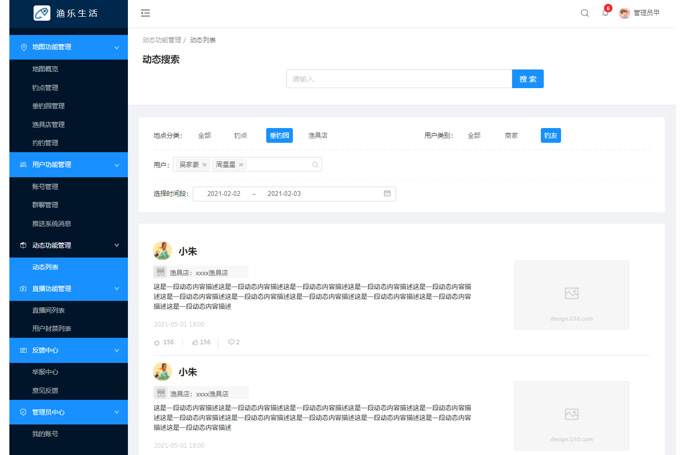
5.3
管理员界面

Slide 26
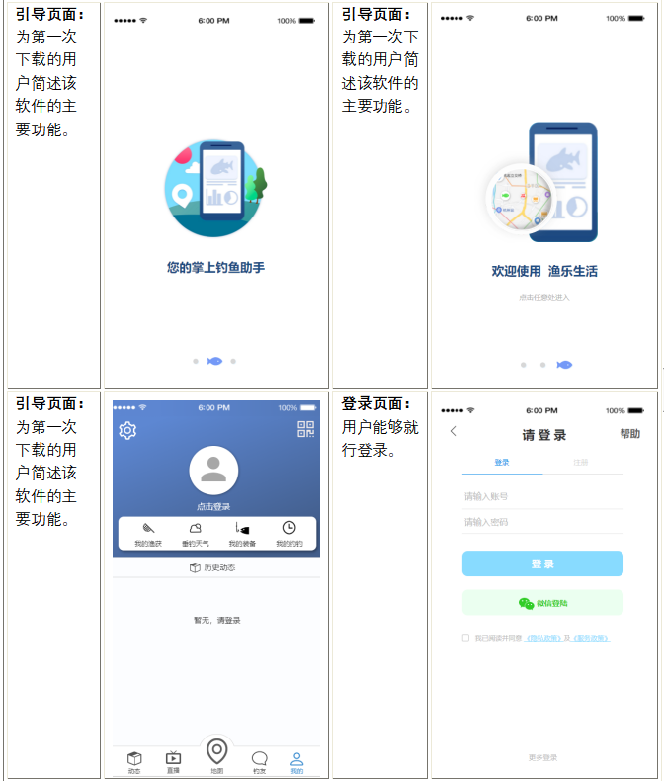
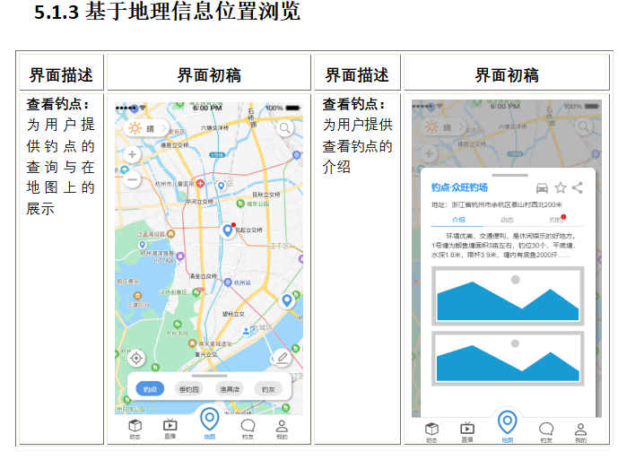
5.4
用户手册

Slide 27
06
相关文档展示

Slide 28
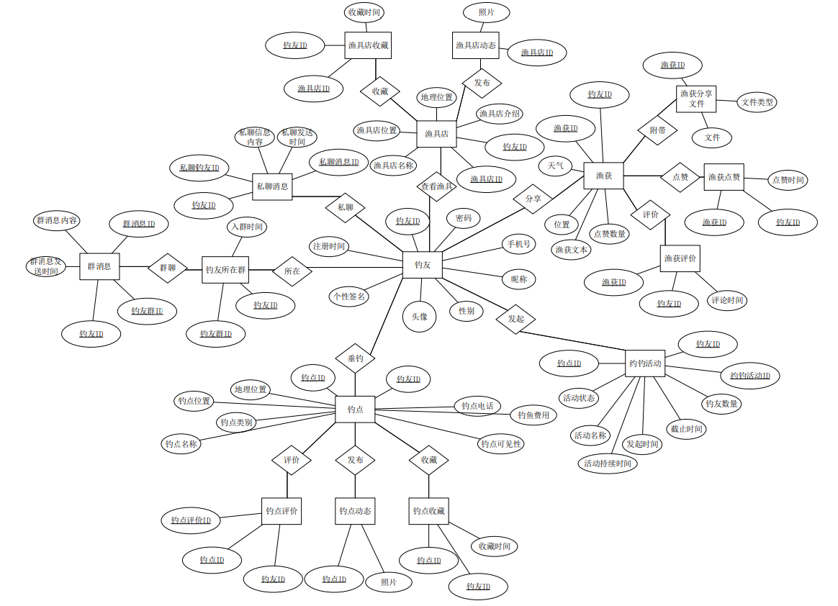
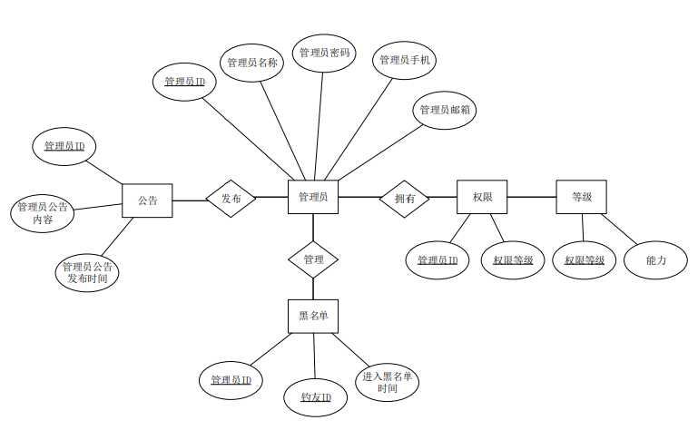
6.1
数据字典
用户ER图
管理员ER图

Slide 29
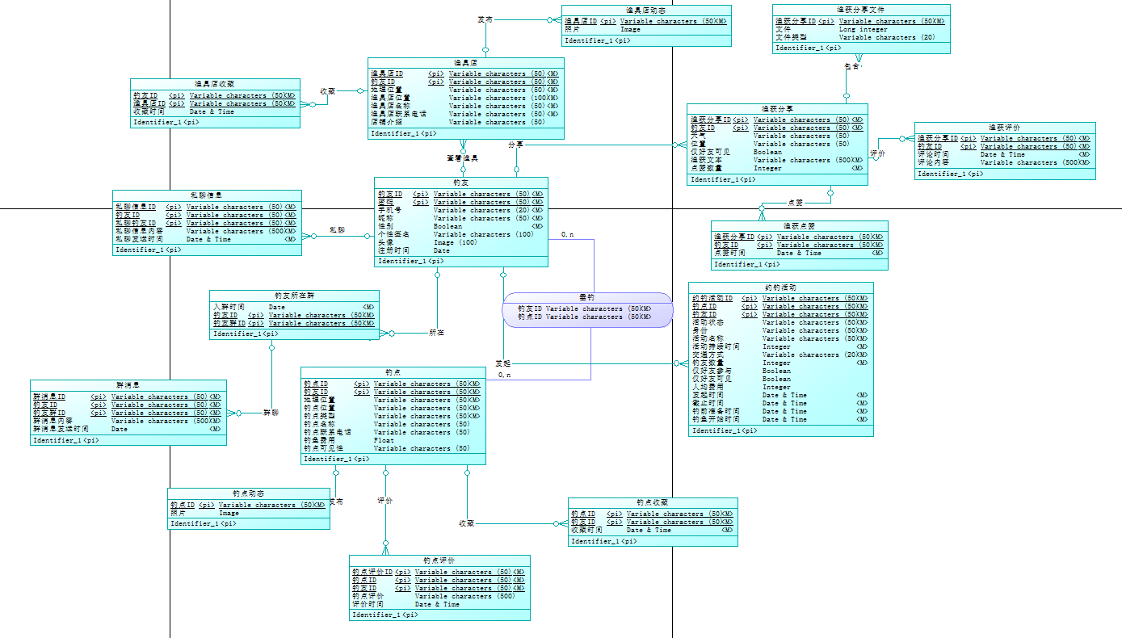
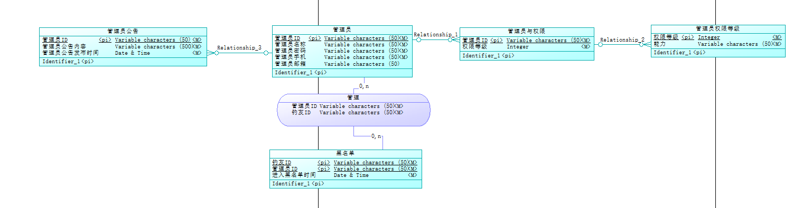
6.1
数据字典
用户CDM图
管理员CDM图

Slide 30
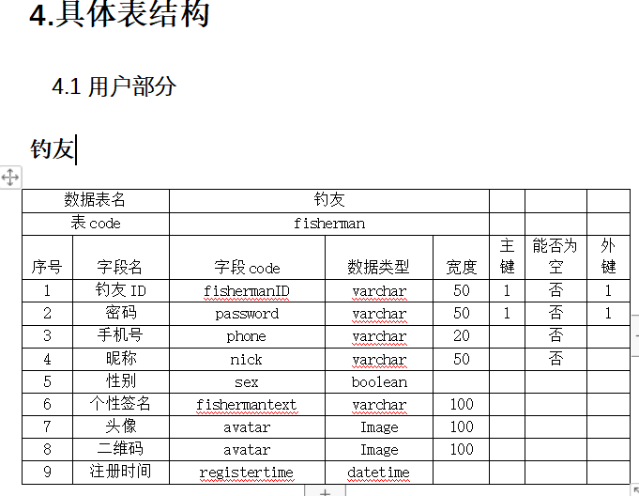
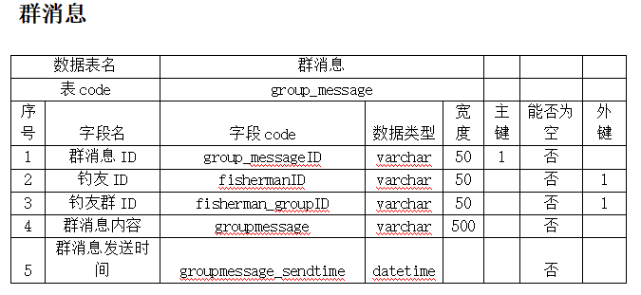
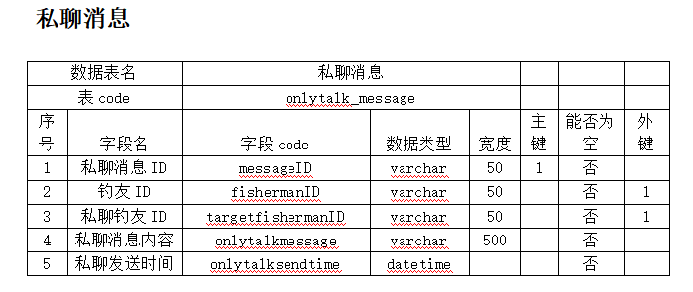
6.1
数据字典

Slide 31
6.1
数据字典

Slide 32
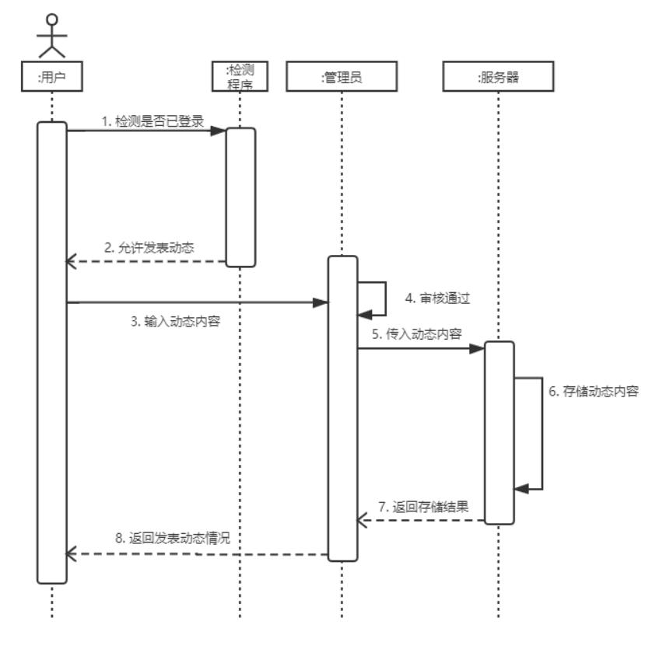
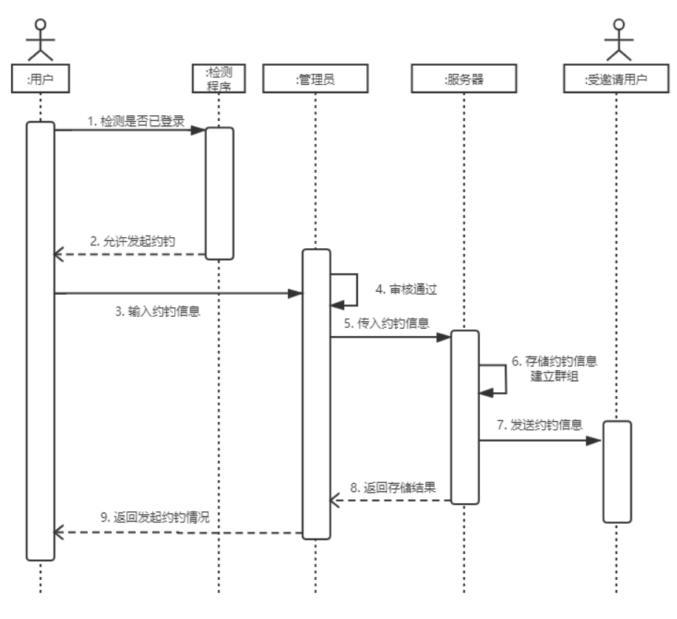
6.2
顺序图
发表动态
发起约钓

Slide 33
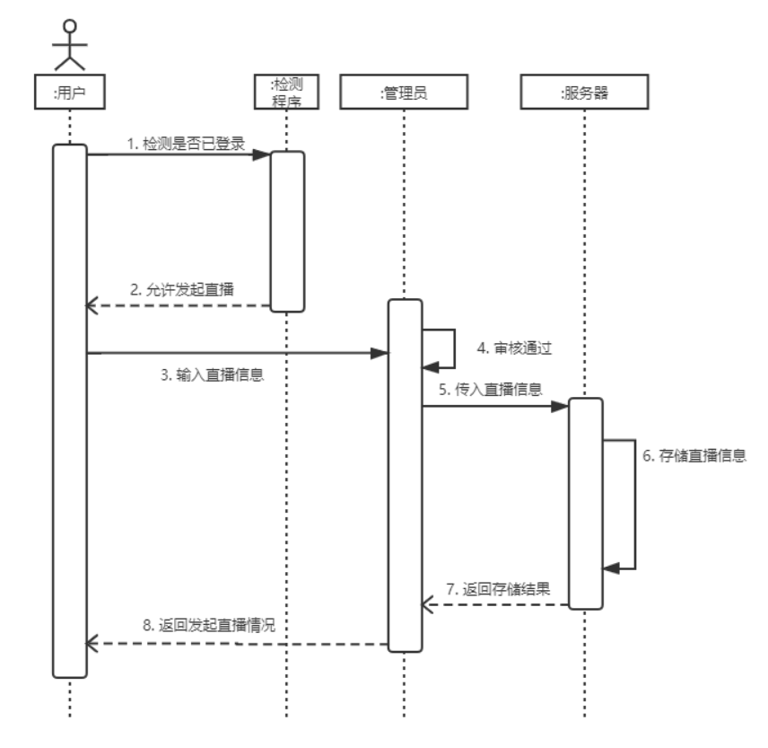
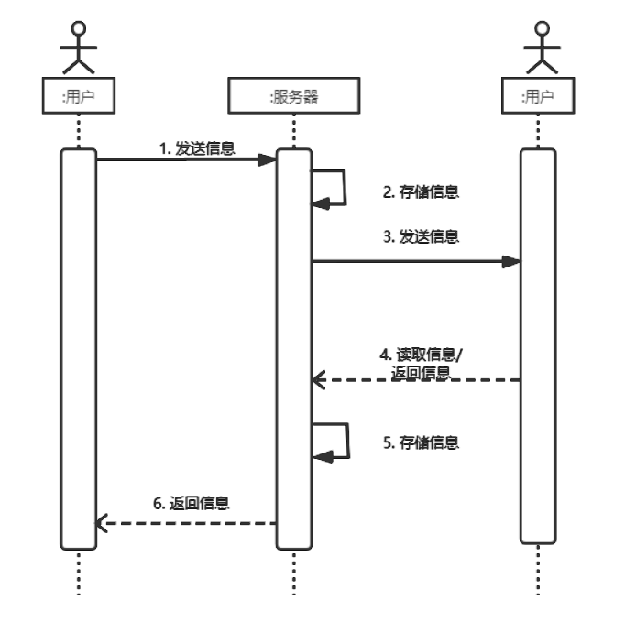
6.2
顺序图
发起直播
聊天

Slide 34
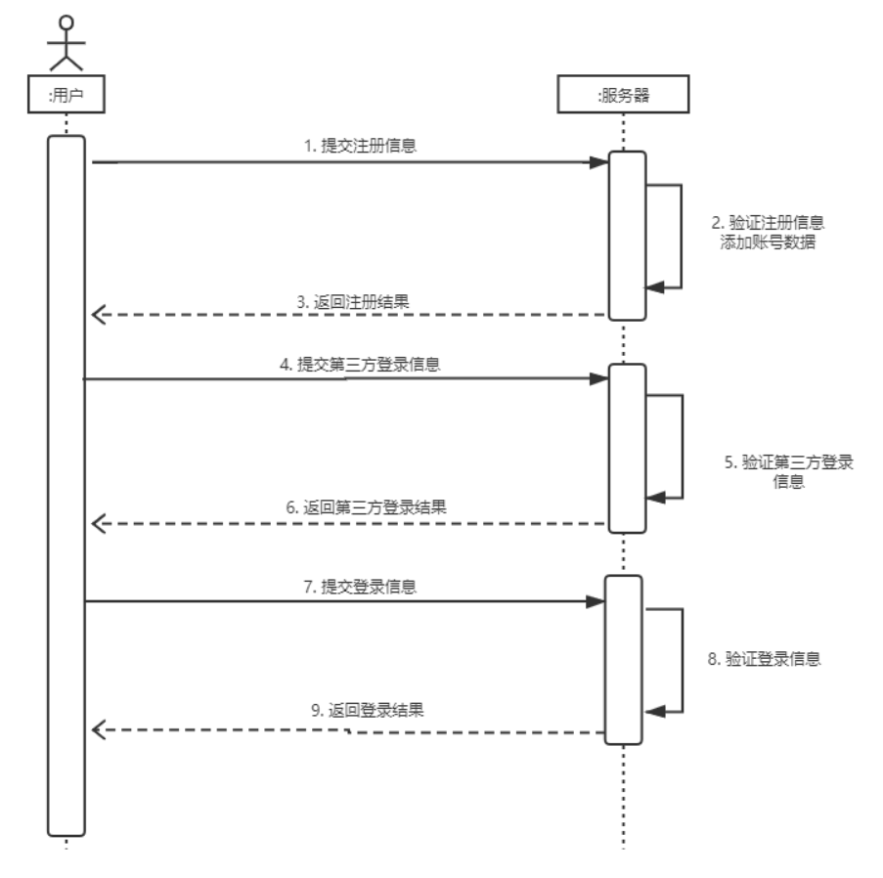
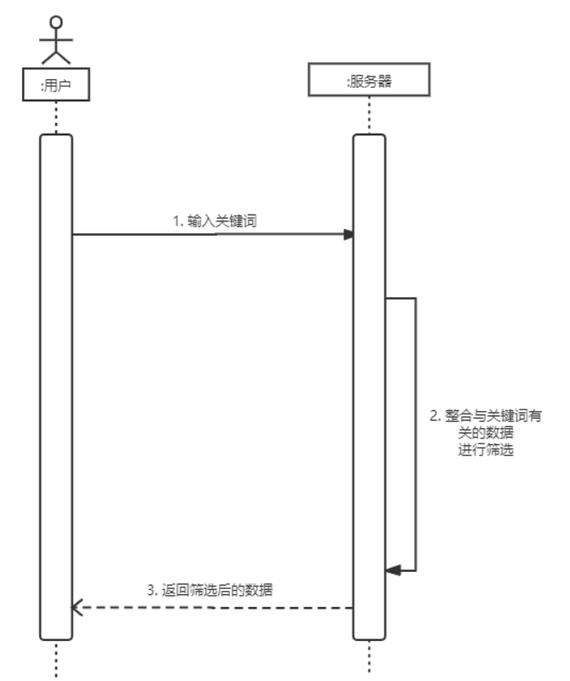
6.2
顺序图
注册登录
搜索

Slide 35
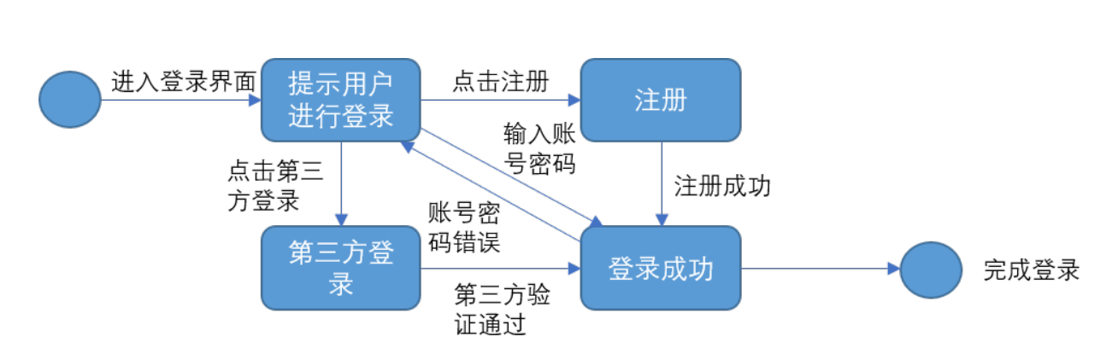
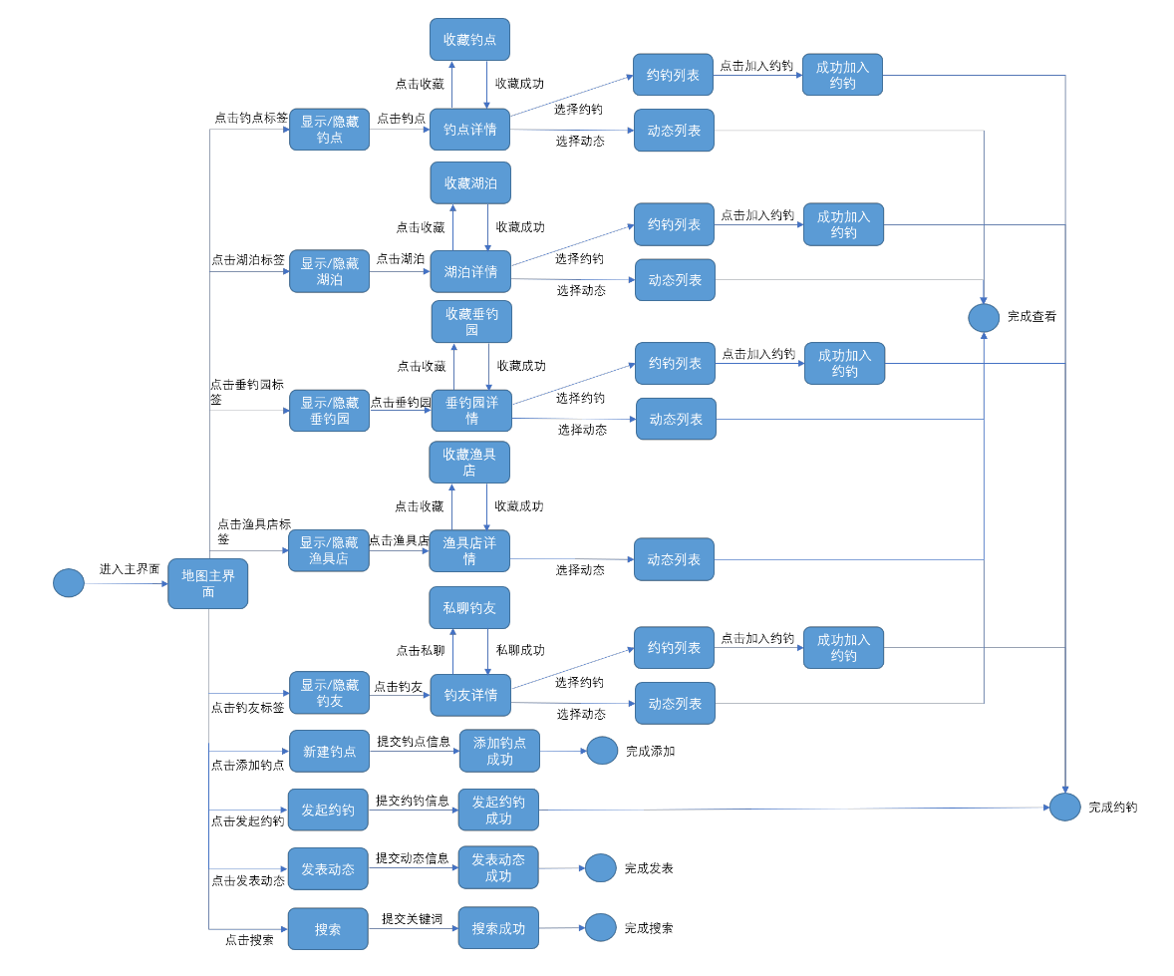
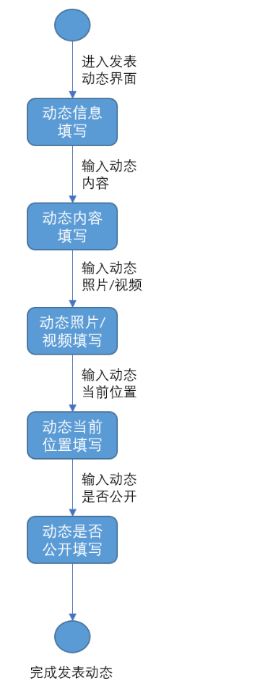
登录界面
6.3
状态机图
地图界面
发起动态界面

Slide 36
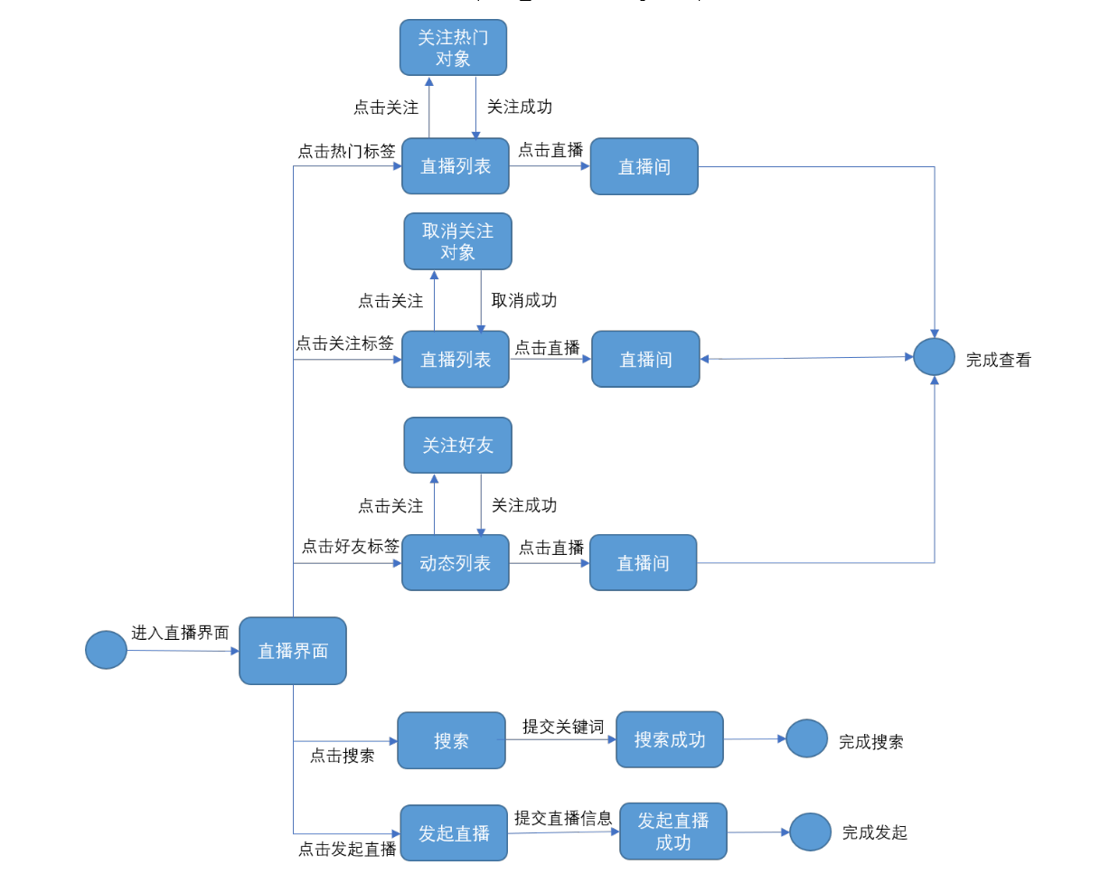
直播界面
6.3
状态机图

Slide 37
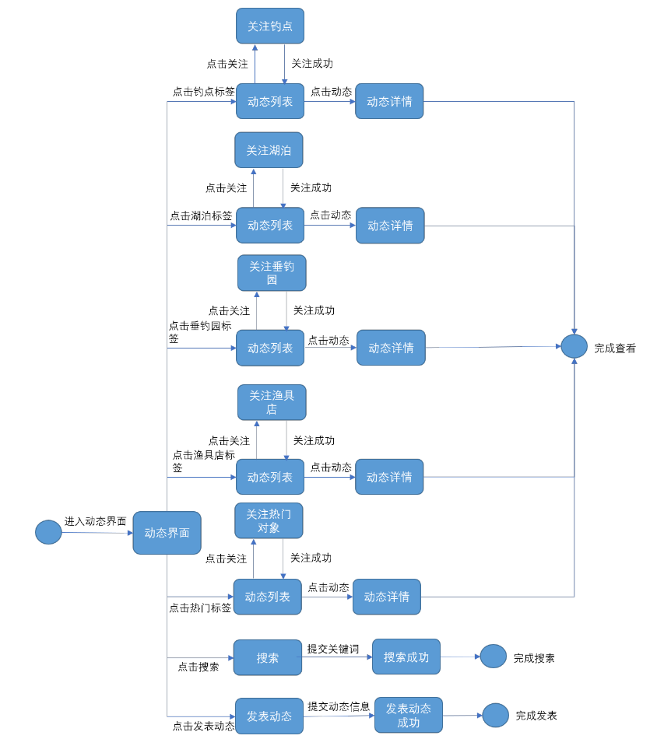
动态界面
6.3
状态机图

Slide 38
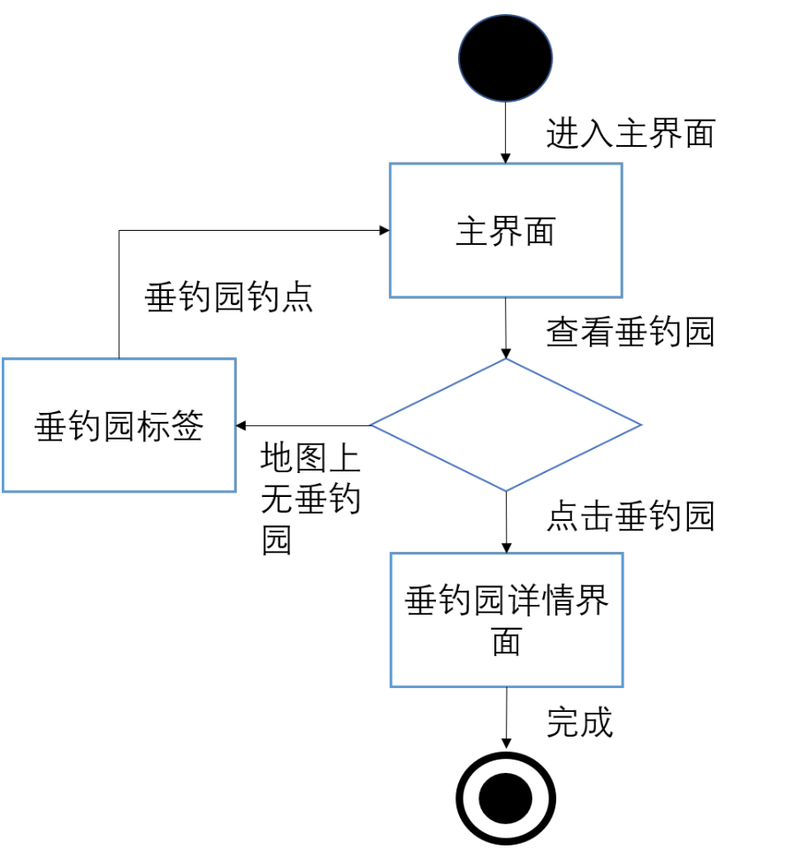
6.4
对话框图
查看垂钓园

Slide 39
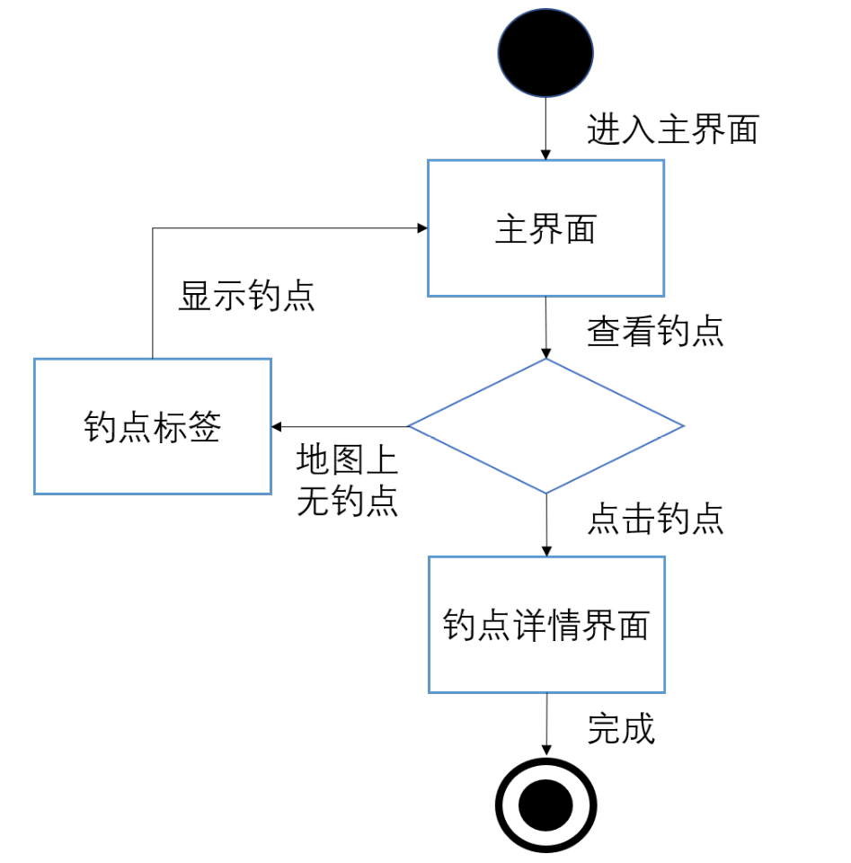
6.4
对话框图
查看钓点

Slide 40
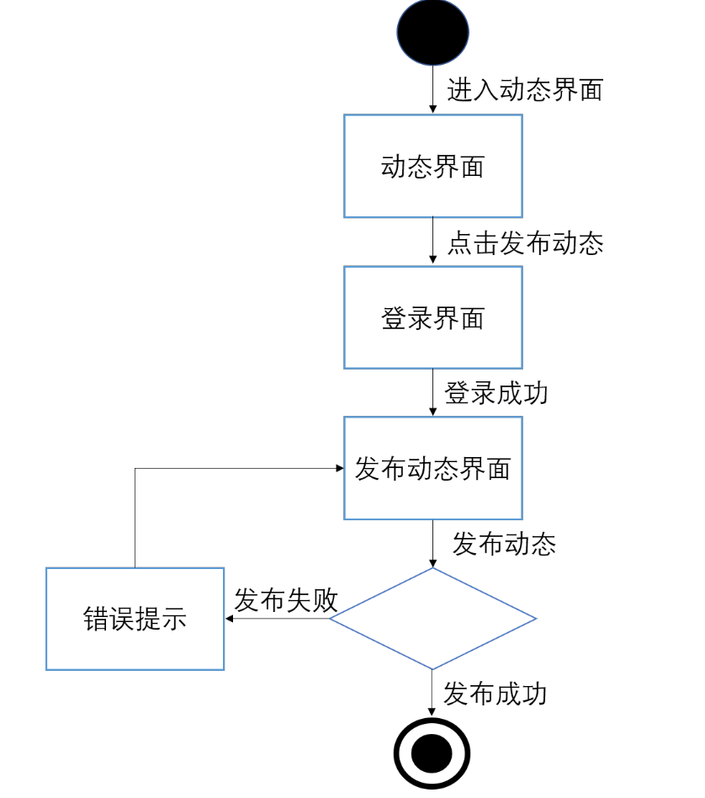
6.4
对话框图
发布动态

Slide 41
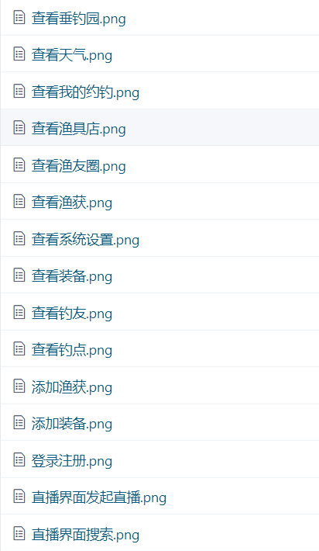


对话框图共38张
6.4
对话框图

Slide 42


包括管理员，游客与注册用户
6.5
测试用例

Slide 43


管理员
6.5
测试用例
注册用户与游客

Slide 44



6.6
举行会议

Slide 45


6.7
JAD会议&组内评审

Slide 46
6.7
JAD会议&组内评审

Slide 47
07
参考资料

Slide 48
07
参考资料与学习资料
[1]张海藩,牟永敏.软件工程导论[M].清华大学出版社:北京,1996:35-54.
[2] GB+T-8567-2006.国标《计算机软件文档编制规范》
[3] GB/T19000—2008/ISO9000.国标《质量管理体系 基础和术语》
[4] IEEE 610.12-1990 [R2002] ，IEEE标准软件工程术语表
[5] 软件需求（第三版）[美]Karl Wiegers, Joy Beatty著，李忠利 李淳 霍金健 孔晨辉 译 出版社:清华大学出版社ISBN：9787302426820
[6] IT项目管理 (第八版) [美]Kathy Schwalbe 著，孙新波 朱珠 贾建锋 译 出版社:机械工业出版社:ISBN：9787111582335
[7] GB/T 8567-2006.国标《计算机软件文档编制规范》

Slide 49
08
组员分工及评价

Slide 50

08
组员分工及评价
任务分配，审核结果（80）
界面原型制作，功能构思（88）
文档编写、功能构思（86）
朱邦杰
刘哲
牛旷野
作为组长尽职地完成了文档审核，文档编写，任务分配，绩效评定等工作
统一规划界面原型的制作，充分提供相关美工支持，在项目人机交互和界面原型上认真完成任务
负责参与文档编写，ppt制作，wbs结构绘制等工作，积极及时完成任务

Slide 51
08
组员分工及评价
文档编写、功能构思（90）
文档编写、会议记录（86）
童峻涛
徐任
参与文档编写，ppt制作，用例等工作，积极完成任务并且主动配合项目小组的前进
参与文档编写，配置管理，会议记录等工作，积极完成任务
小组成员参与积极性较高，态度认真，按时完成自己的任务。但默契还需要磨合，相信接下来会完成得更好。

Slide 52


08
组员分工及评价
小组成员参与积极性较高，态度认真，按时完成自己的任务。但默契还需要磨合，相信接下来会完成得更好。

Slide 53
Thanks
G10
2021.3.14

